Slide 1
Как перейти на дистанционное обучение в школе в условиях карантина
Т. А. Чернецкая, ведущий методист, к.п.н.
Отдел образовательных программ фирмы «1С»

Slide 2
Бесплатный сервис «1С:Образование» для школ и колледжей
http://obrazovanie.1c.ru/2020/

Slide 3
1С:Образование 5. Школа
«1С:Образование 5. Школа» – отлаженная за годы разработки и использования (2006-2018) программная платформа для электронного обучения.
Поддержка мировых SCORM, IMS QTI отраслевых стандартов разработки ресурсов и учебных курсов.
Более 60 комплектов готовых электронных учебных пособий «1С:Школа».
Специализированные инструменты для создания авторских электронных образовательных ресурсов и курсов.
Обмен данными с решениями для автоматизации административно-хозяйственной деятельности школы и электронными дневниками (открытый API).
Система методической поддержки внедрения и использования в организациях общего образования.
http://obrazovanie.1c.ru/
Notes:
Основой для создания современной цифровой образовательной среды школы на базе решений 1С является программа 1С:Образование 5. Школа и интерактивные учебные пособия 1С:Школа.

Slide 4
Возможности для дистанционного обучения в школе

Slide 5
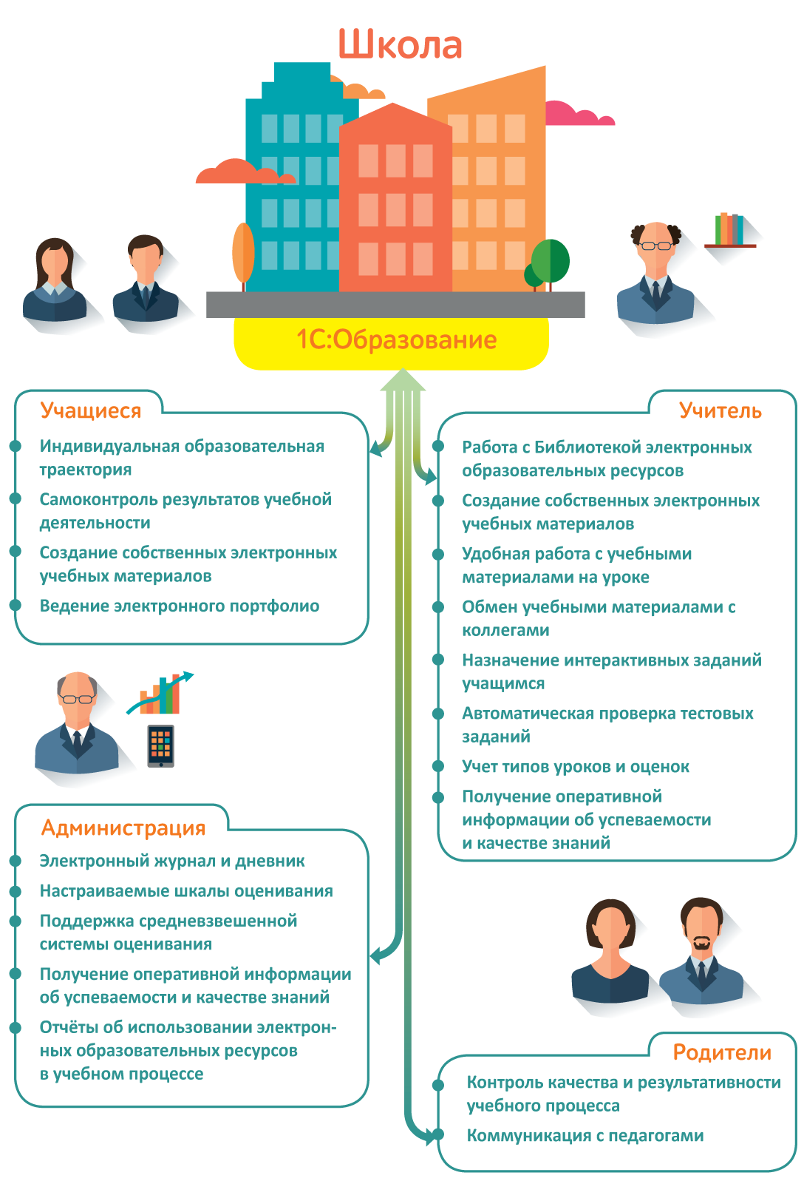
1С:Образование 5. Школа: основные возможности для дистанционного обучения
Notes:
Основные возможности системы программ «1С:Образование 5. Школа» соответствуют мировым и национальным трендам развития электронного обучения. Данная программа позволяет создать в школе цифровую образовательную среду, соответствующую тем требованиям, который предъявляются к этой среде в рамках проекта «Цифровая школа».

Slide 6
Быстрая подготовка системы к работе
Загрузка списков пользователей из шаблона Microsoft Excel
Задание учебных периодов
Создание списка учебных дисциплин
Создание журнала учета дистанционных занятий
Заполнение колонок журнала датами и темами занятий из шаблона Microsoft Excel
http://obrazovanie.1c.ru/education/quick-start/
Все шаги автоматизированы!

Slide 7
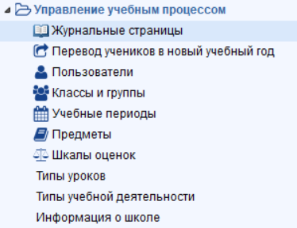
Ориентированная на школу система администрирования
Пользователи: преподаватели, учащиеся, родители
Группы пользователей: параллели классов, классы и подгруппы
Учебные периоды: четверти, триместры, полугодия
Справочник школьных учебных дисциплин
Учет типов уроков и типов учебной деятельности при выставлении оценок
Настраиваемые шкалы оценивания

Slide 8
Возможности для организации дистанционного учебного процесса
Доступ учителей и учащихся к цифровой библиотеке ресурсов через интернет
Аутентификация пользователей по логину и паролю
Работа на любых устройствах:
Стационарные компьютеры и ноутбуки
Планшеты и смартфоны
Ведение электронного журнала и дневника дистанционных занятий
Назначение учащимся групповых и индивидуальных заданий с использованием цифровых ресурсов
Возможности для совместной работы и общения
Возможности для интеграции с сервисами для проведения вебинаров
Notes:
Задача цифровой образовательной среды школы – включение учителя и ученика в учебный процесс из любой точки пространства, где есть интернет, построение индивидуальных образовательных траекторий, организация учебного обсуждения и совместной работы над заданием учителя, учебным исследование или проектом. Такие возможности ученику и педагогу предоставляет платформа «1С:Образование 5. Школа»

Slide 9
Контроль и анализ результатов учебной деятельности
Автоматическая оценка выполнения тестовых заданий
Детальное информирование педагога о ходе самостоятельной работы учащегося в процессе выполнения задания
Поддержка различных шкал и средневзвешенной системы оценивания
Учет различных форм организации учебной деятельности (типов уроков и оценок)
Оперативные отчеты преподавателя (успеваемость, качество знаний, средний балл за различные виды учебной деятельности)
Notes:
Еще одна важная задача, которую решает цифровая образовательная среда, это освобождение учителя от рутинной работы по проверке заданий. Программа для управления учебным процессом, например, 1С:Образование 5. Школа, может не только проверить задание, выполненное учащимся, но и обобщить, систематизировать полученные первичные данные, предоставить их в форме различных отчетов, позволяющих педагогу реально управлять учебным процессом, видеть результаты и каждого отдельного учащегося, и всего класса в целом.

Slide 10
Цифровая библиотека учебных материалов. Основные типы образовательных ресурсов

Slide 11
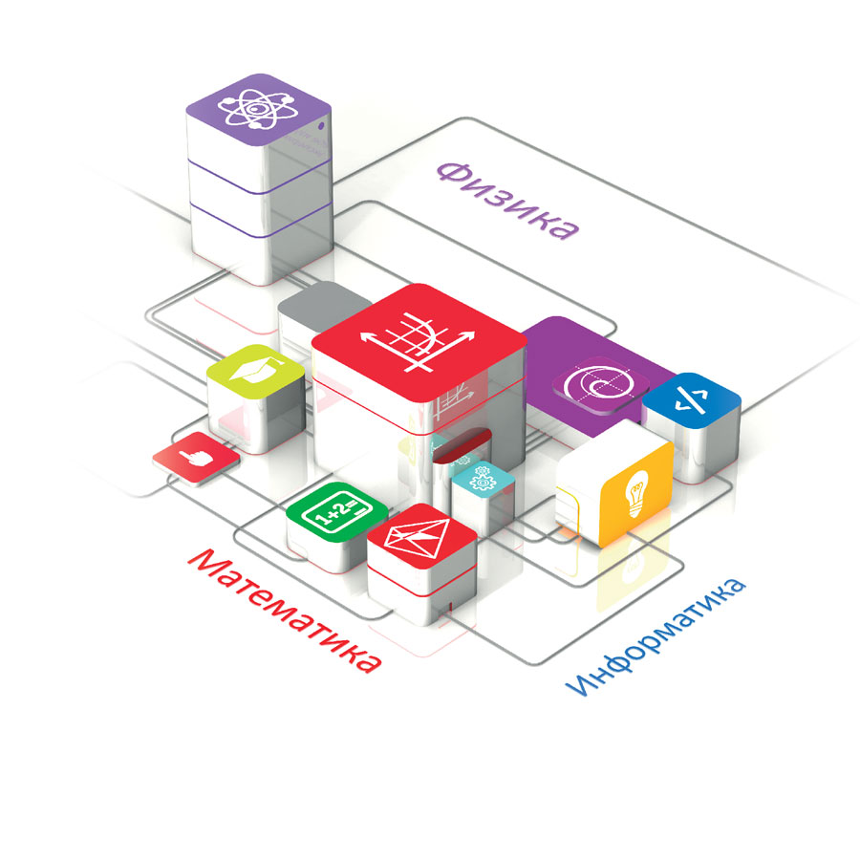
Учебные пособия «1С:Школа» - основа цифровой Библиотеки «1С:Образование»
Начальная школа (математика, русский язык, литературное чтение, окружающий мир и другие предметы)
Математика, алгебра, геометрия, информатика
Русский язык
Физика
Химия, биология, география
История, экономика, обществознание
Входят в перечень Минобрнауки РФ
(приказ № 699 от 9 июня 2016 г.)
Notes:
Учебные пособия 1С:Школа представляют собой завершенные линейки интерактивных учебных курсов по основным школьным предметам. Разработка интерактивных учебных пособий ведется с 1996 г. Над каждым продуктом работает коллектив опытных в создании электронных учебных материалов авторов, профессиональных разработчиков, редакторов, корректоров и программистов.
Фирма «1С» имеет опыт сотрудничества с Минобрнауки России, ведущими книжными издательствами России, другими разработчиками ресурсов и платформ
Всего реализовано более 5 млн. копий компьютерных образовательных программ «1С». Разработки «1С» отмечены Премиями Правительства России в области науки и техники и в области образования

Slide 12
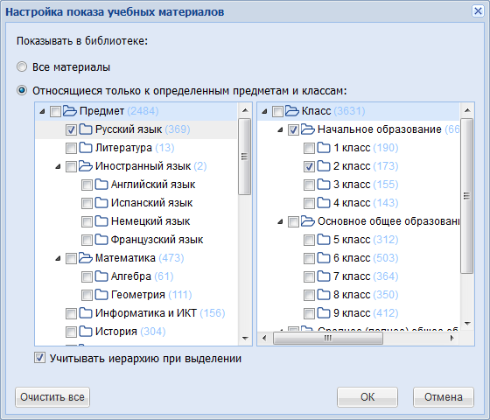
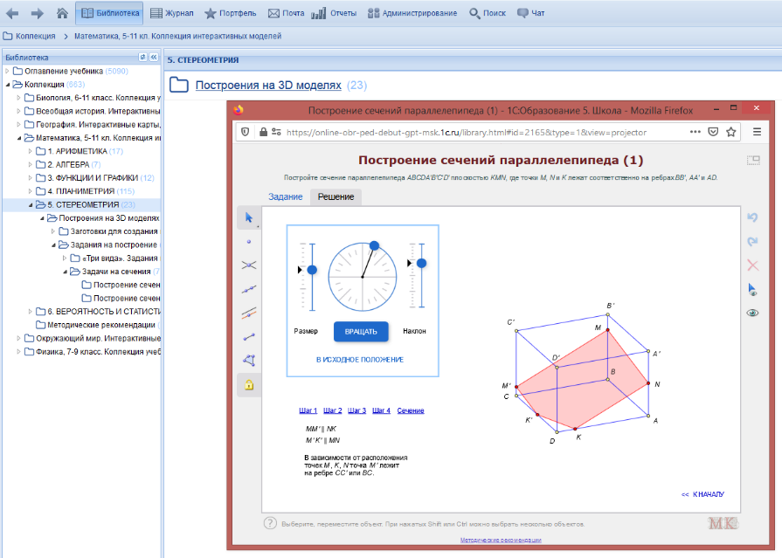
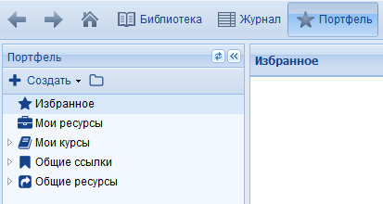
Возможности по управлению ресурсами цифровой Библиотеки
Настраиваемое отображение (для определенных классов и предметов, показ в отдельном окне)
Простой и расширенный поиск (по ключевым словам и атрибутам)
Создание собственных каталогов для хранения отобранных ссылок и ресурсов
Возможность поделиться ссылками и ресурсами с коллегами и учащимися

Slide 13
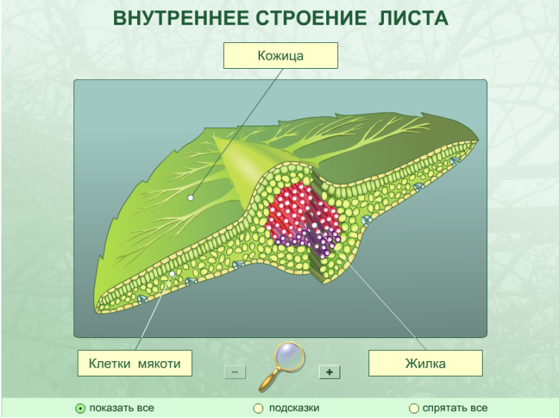
Основные типы образовательных ресурсов
Ресурсы информационного характера: позволяют повысить наглядность в изложении учебного материала
Аудио и видеофрагменты изучаемых процессов и явлений
Анимированные рисунки, карты, лекции
Интерактивные рисунки, карты, схемы и таблицы
Фотографии, коллажи, статичные схемы и таблицы

Slide 14
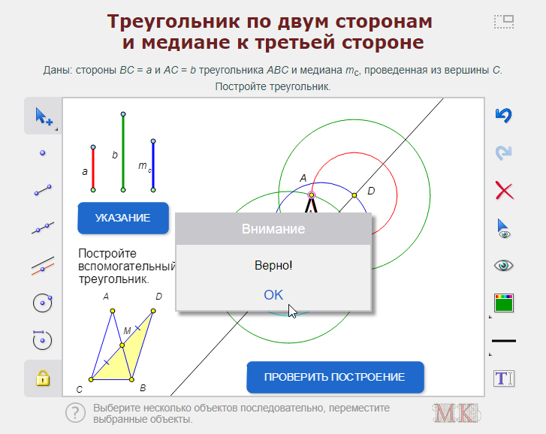
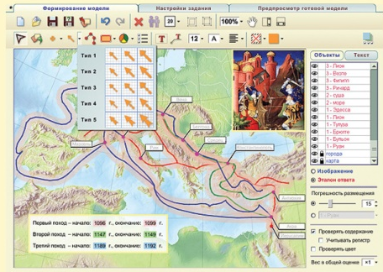
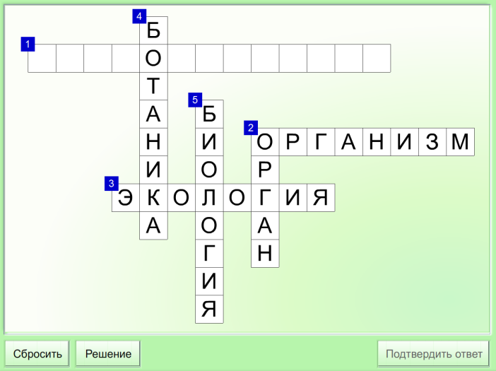
Основные типы образовательных ресурсов
Ресурсы для закрепления, контроля и самоконтроля:
позволяют организовывать практические занятия с целью контроля и коррекции усвоения учебного материала с возможностью проверки и самопроверки, анализом и обсуждением ошибок
Интерактивные тренажеры, задания и тесты:
Разветвленная система подсказок
Десятки типов вопросов
Автоматическая проверка, в т. ч. сложных результатов:
математических, химических, физических формул;
геометрических построений;
областей и границ на картах и т.п.

Slide 15
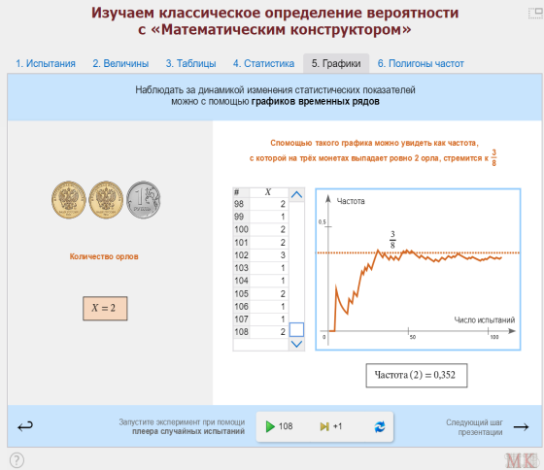
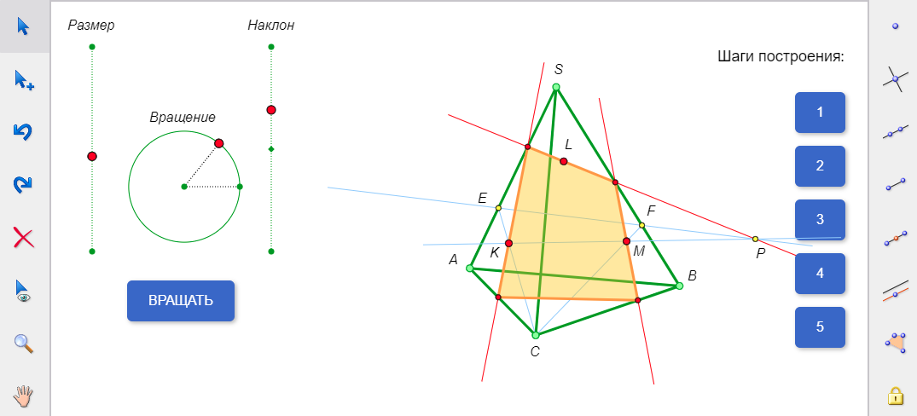
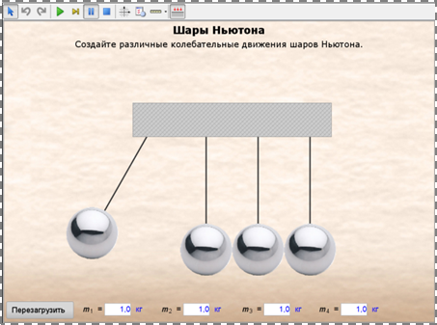
Основные типы образовательных ресурсов
Ресурсы для виртуальных исследований и экспериментов:
Позволяют наглядно представить на экране изучаемые объекты, процессы и явления как в виде моделей, так и в виде геометрических интерпретаций (диаграммы, графики, таблицы и пр.)
Динамические модели
Виртуальные лаборатории

Slide 16
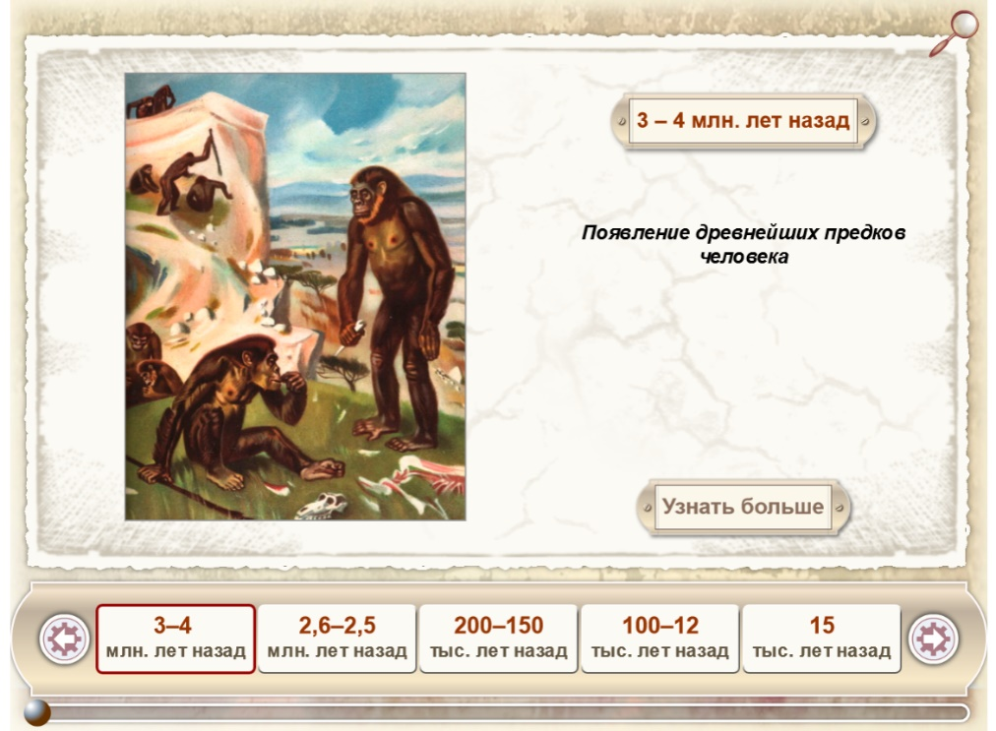
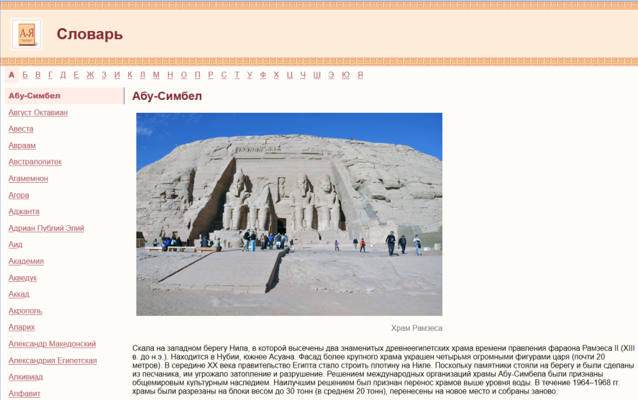
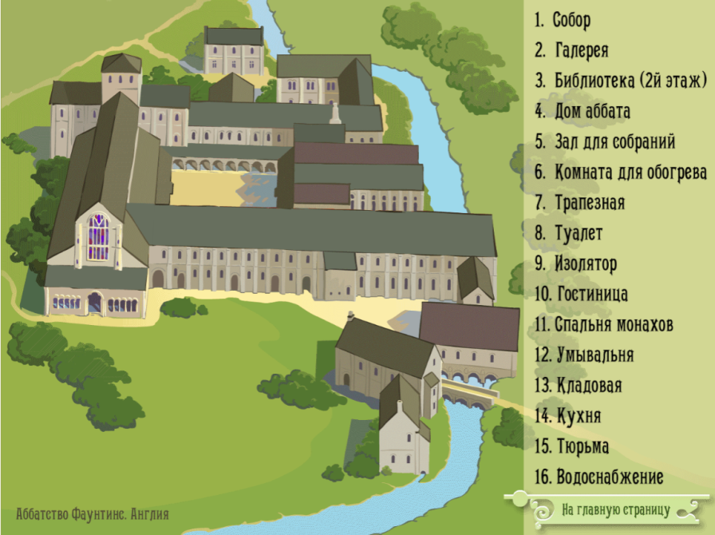
Основные типы образовательных ресурсов
Ресурсы для расширения кругозора и формирования мировоззрения учащихся:
позволяют организовать деятельность по поиску, анализу и переработке информации
Виртуальные экскурсии
Интерактивные энциклопедии, справочники, словари
Интерактивные ленты времени

Slide 17
Инструменты для создания авторских учебных материалов

Slide 18
Какие типы объектов можно создавать?
Иллюстрированные тексты (html-страницы)
Медиафайлы (аудио и видео фрагменты, изображения, объекты MS Office и т.д.)
Тестовые задания с автоматической проверкой правильности выполнения (9 типов вопросов)
Творческие задания с ручной проверкой на основе медиафайлов
На основе ресурсов цифровой библиотеки и авторских разработок можно подготовить в электронном виде полный комплект дидактических материалов для проведения урока в дистанционном формате

Slide 19
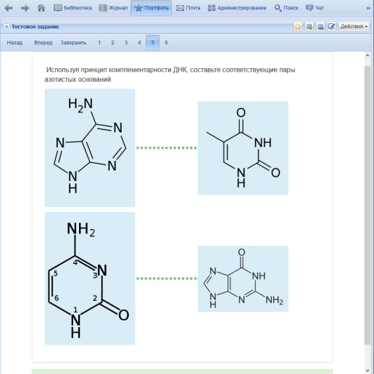
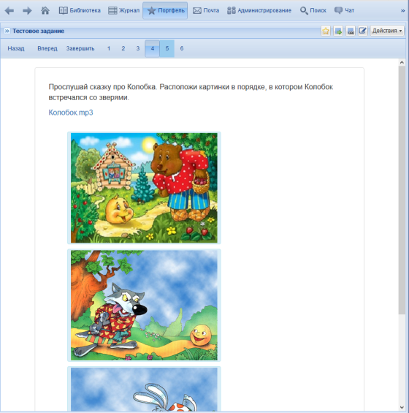
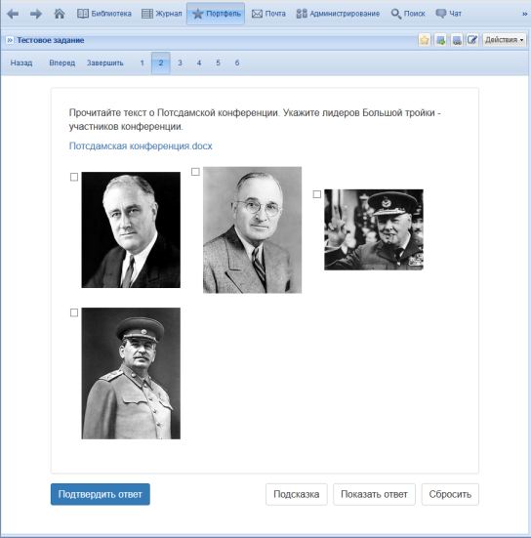
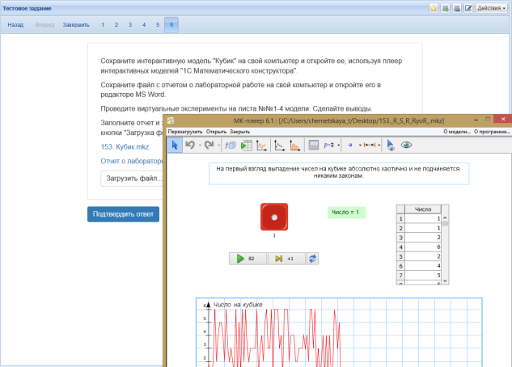
Типы тестовых вопросов
Выбор одного или нескольких правильных ответов
Ввод текста ответа с клавиатуры
Установление правильного порядка или соответствия между элементами ответа
Сортировка элементов ответа на группы
Размещение элементов ответ на изображении
Выбор области на изображении
Творческое задание с загрузкой файла и ответом в свободной форме

Slide 20
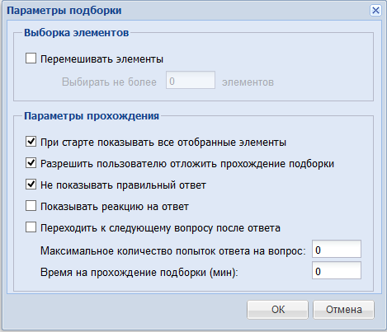
Типы учебных материалов
Ресурсы цифровой Библиотеки и авторские разработки можно группировать в подборки
Настраиваемые параметры работы с подборками позволяют создать учебные материалы различного дидактического назначения:
Обучающие задания
Тренажеры, в том числе пошаговые
Лабораторные и практические работы
Контрольные тесты

Slide 21
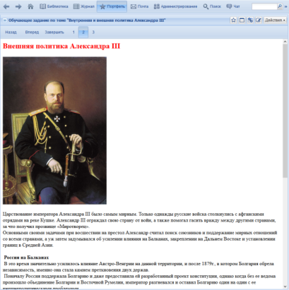
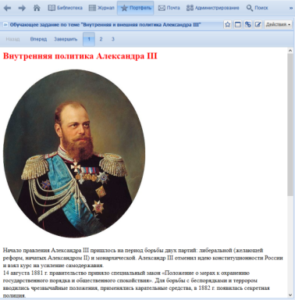
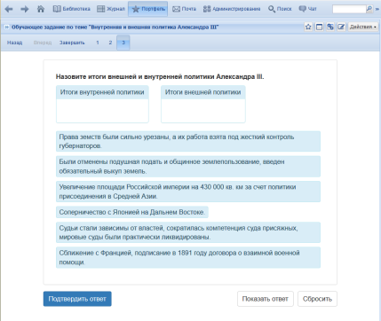
Обучающие задания
Особенность: выстраивание информационных блоков и вопросов к ним в определенной последовательности и содержательной логике
Настройки подборки:
Без перемешивания
Без ограничения времени выполнения
Без ограничения количества попыток выполнения
С возможностью отложить прохождение теста
С возможностью посмотреть правильный ответ

Slide 22
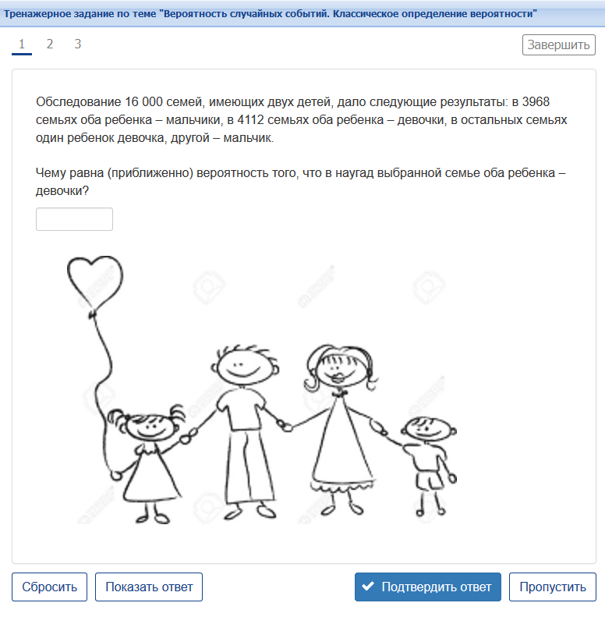
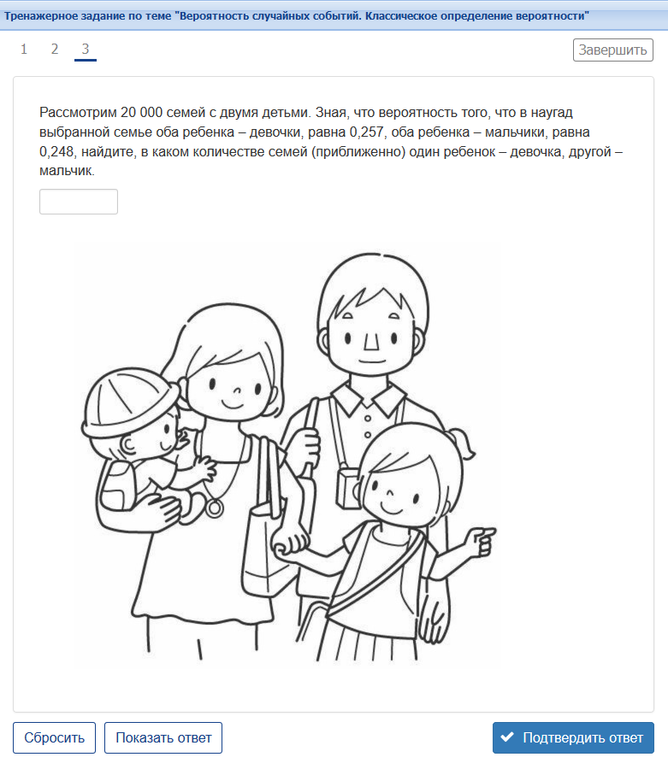
Тренажеры
Особенность: предназначено для отработки умений и навыков решения различных учебных задач
Полезно: избыточное количество вопросов в тесте
Настройки подборки:
возможность выбора случайным образом определенного количества вопросов для предъявления учащемуся
перемешивание вопросов и вариантов ответов
неограниченное количество попыток ответа на вопрос
возможность воспользоваться подсказками
возможность получить реакцию на ответ (правильно – не правильно)

Slide 23
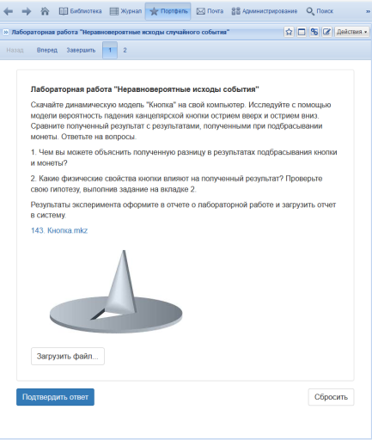
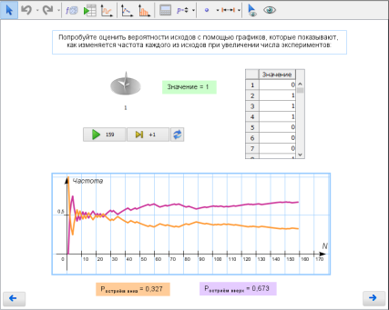
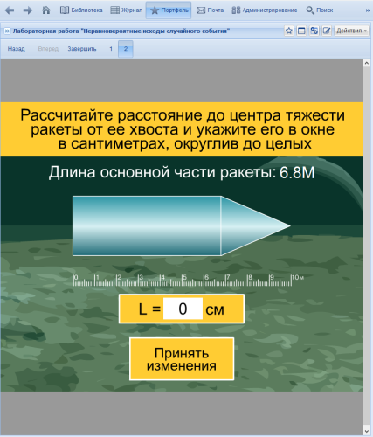
Лабораторные и практические работы
Особенность: использование интерактивных моделей и заданий, созданных в конструкторских средах 1С:Математический конструктор, 1С:Биологический конструктор, 1С:Конструктор интерактивных карт
Используется тип вопроса «Загрузка файла»!
Настройки подборки:
- не ограничивать количество попыток ответа на вопрос

Slide 24
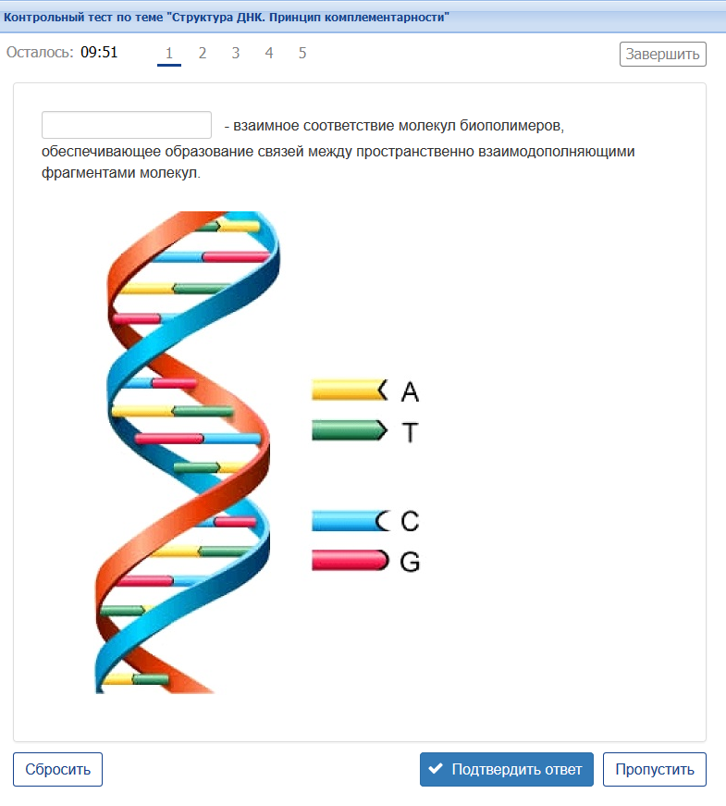
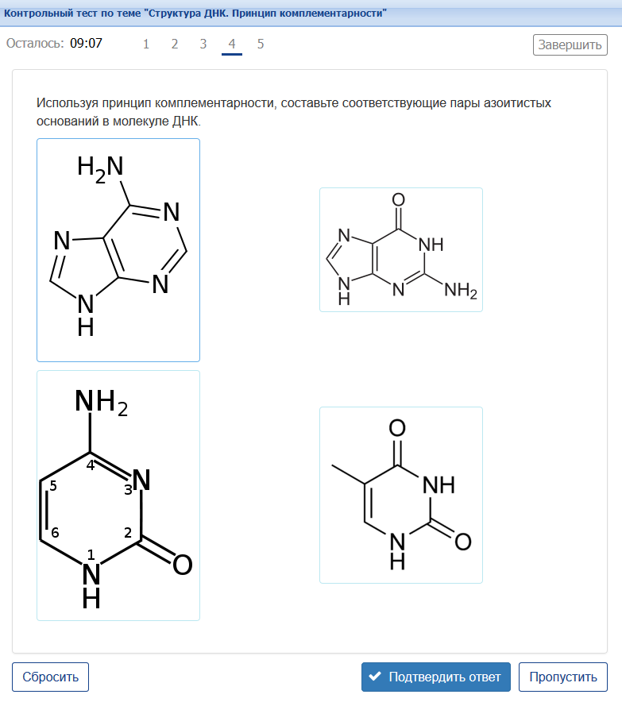
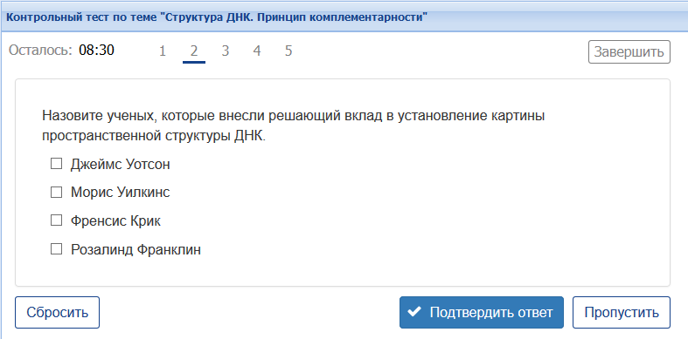
Контрольные тесты
Особенности:
- отсутствие дополнительной информации и подсказок
ограниченное количество попыток ответа на вопрос
ограниченное время выполнения задания
перемешивание вопросов и вариантов ответов
отсутствие реакции на ответ

Slide 25
Методическая и техническая поддержка пользователей

Slide 26
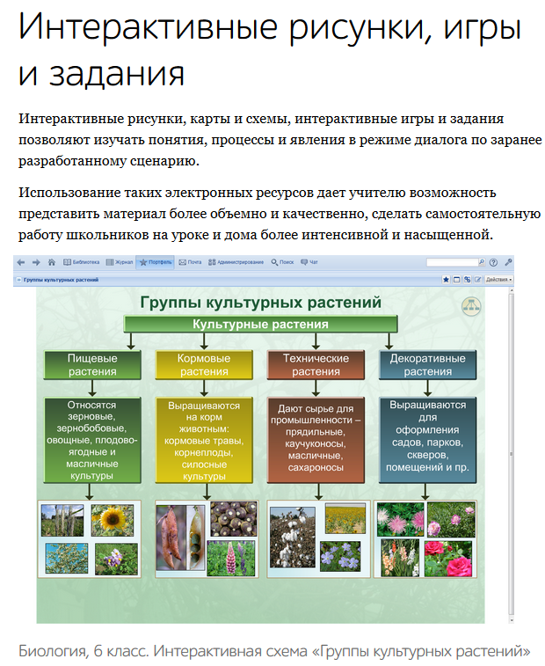
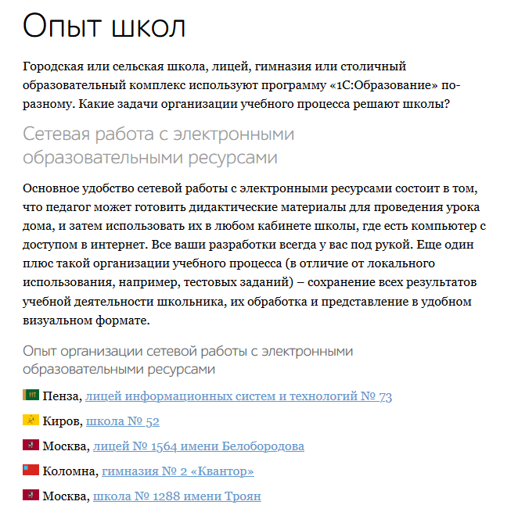
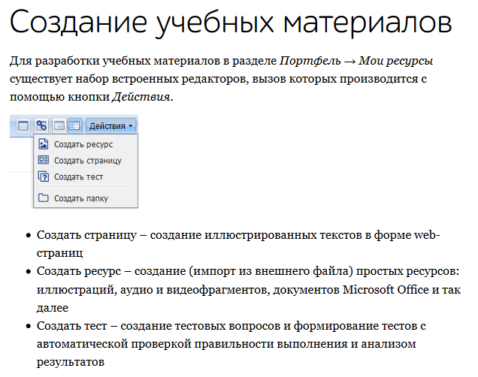
Специализированный сайт программы «1С:Образование»
Подробнее о возможностях цифровой библиотеки и типах интерактивных мультимедийных ресурсов http://obrazovanie.1c.ru/education/library/
Cоздание авторских цифровых учебных материалов http://obrazovanie.1c.ru/education/development/ http://obrazovanie.1c.ru/education/task-and-test/
Опыт использования http://obrazovanie.1c.ru/education/experience/

Slide 27
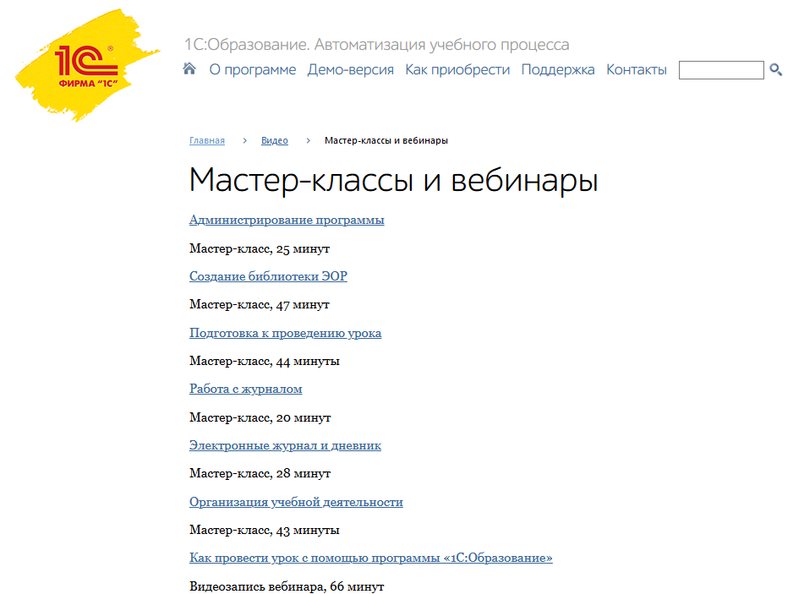
Печатные и видеоматериалы
Методические рекомендации по использованию в образовательных учреждениях
http://obrazovanie.1c.ru/books/guidelines/
Видеозаписи обучающих вебинаров и мастер-классов http://obrazovanie.1c.ru/video/master-class-webinar/
Планируем проведение серии обучающих вебинаров для всех школ, зарегистрировавшихся на сервисе, с выдачей сертификата о повышении квалификации в объеме 16 ак. часов

Slide 28
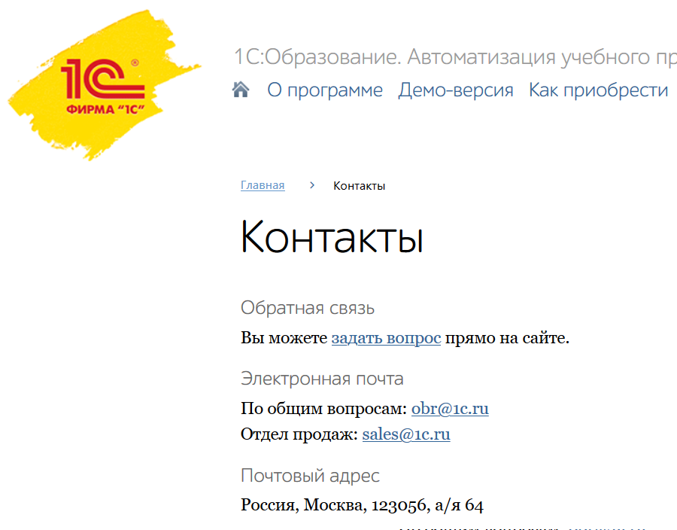
Линия консультаций фирмы «1С» для зарегистрированных пользователей

Slide 29
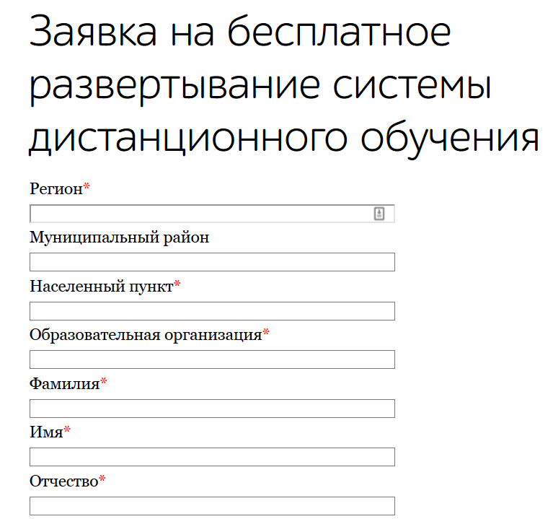
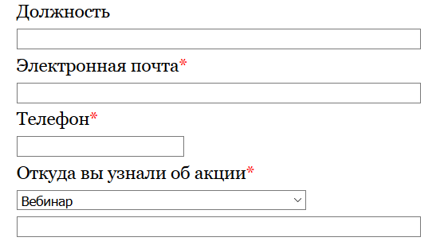
Как подключиться к сервису «1С:Образование»
Подайте заявку на сайте http://obrazovanie.1c.ru/2020/register/
Дождитесь письма с инструкцией о подключении и подтвердите его получение
Все вопросы можно задать по телефону 8(800) 302-99-10

Slide 30
Спасибо за внимание!
obr@1c.ru
8(800) 302-99-10

